Slide 1


STRAŻ
Komenda Powiatowa Państwowej Straży Pożarnej w Gołdapi
PAŃSTWOWA
POŻARNA
Podsumowanie zadań realizowanych przez Komendę Powiatową Państwowej Straży Pożarnej w Gołdapi w 2025 roku
st. bryg. Wojciech Szczepanik

Slide 2

Informacje ogólne
Teren powiatu gołdapskiego chroniony jest przez:
Komendę Powiatową Państwowej Straży Pożarnej w Gołdapi, w skład której wchodzi Jednostka Ratowniczo-Gaśnicza,
Wojskową Straż Pożarną przy JW 4808 w Gołdapi (włączoną do KSRG),
14 jednostek Ochotniczych Straży Pożarnych, w tym:
11 jednostek typu S – posiadających samochody (6 w KSRG z czego 3 włączone do plutonu ratowniczego OSP WMBO),
3 jednostki typu M – bez samochodów.
Razem:
47 strażaków Państwowej Straży Pożarnej – zatrudnionych na dzień 31.12.2025 r. (w tym 7 strażaków do wyjazdu przez całą dobę + dyżurny SK) – 13 pojazdów,
3-4 strażaków Wojskowej Straży Pożarnej – 1 samochód,
269 wyszkolonych strażaków OSP (w tym 171 w KSRG) – 24 pojazdy.

Slide 3
Statystyka zdarzeń
Na wykresie nie uwzględniono alarmów fałszywych

Slide 4
Gotowość operacyjna OSP i WSP w KSRG
Lp. | Gmina | Miejscowość /siedziba jednostki/ | Nazwa jednostki /wpisać OSP/ | Rodzaj prowadzonych działań |  |  |  |  |  | Ogółem |  | Udział OSP w zabezpieczeniu operacyjnym obszaru chronionego | Liczba dysponowań poza terenem własnego działania
 |  |  |  | Pożary |  | Miejscowe zagrożenia |  | Alarmy fałszywe
 |  |  |  | Na terenie własnego działania | Pozostały teren | Na terenie własnego działania | Pozostały teren | Na terenie własnego działania | Pozostały teren | Na terenie własnego działania | Pozostały teren
1. | Banie Mazurskie | Banie Mazurskie | OSP Banie Mazurskie | 15 | 0 | 25 | 2 | 2 | 0 | 42 | 2 | 0 | 2
2. | Dubeninki | Dubeninki | OSP Dubeninki | 5 | 0 | 13 | 0 | 0 | 0 | 18 | 0 | 0 | 0
3. | Gołdap | Gołdap | OSP Górne | 5 | 0 | 21 | 0 | 2 | 0 | 28 | 0 | 0 | 0
4. | Gołdap | Gołdap | OSP Grabowo | 8 | 0 | 23 | 0 | 2 | 0 | 33 | 0 | 0 | 0
5. | Banie Mazurskie | Lisy | OSP Lisy | 8 | 0 | 8 | 1 | 0 | 0 | 16 | 1 | 0 | 1
6. | Dubeninki | Dubeninki | OSP Żytkiejmy | 6 | 1 | 7 | 0 | 2 | 0 | 15 | 1 | 0 | 1
RAZEM |  |  |  | 47 | 1 | 97 | 3 | 8 | 0 | 152 | 4 | 0 | 4
7. | Gołdap | Gołdap | WSP JW 4808 | 33 | 0 | 14 | 0 | 8 | 0 | 55 | 0 | 0 | 0

Slide 5
Gotowość operacyjna OSP spoza KSRG
Lp. | Gmina | Miejscowość /siedziba jednostki/ | Nazwa jednostki /wpisać OSP/ | Rodzaj prowadzonych działań |  |  |  |  |  | Ogółem |  | Liczba dysponowań poza terenem własnego działania
 |  |  |  | Pożary |  | Miejscowe zagrożenia |  | Alarmy fałszywe
 |  |  |  | Na terenie własnego działania | Pozostały teren | Na terenie własnego działania | Pozostały teren | Na terenie własnego działania | Pozostały teren | Na terenie własnego działania | Pozostały teren
1. | Dubeninki | Dubeninki | OSP Błąkały | 0 | 0 | 0 | 0 | 0 | 0 | 0 | 0 | 0
2. | Dubeninki | Dubeninki | OSP Cisówek | 0 | 0 | 0 | 0 | 0 | 0 | 0 | 0 | 0
3. | Dubeninki | Dubeninki | OSP Czarne | 0 | 0 | 0 | 0 | 0 | 0 | 0 | 0 | 0
4. | Gołdap | Gołdap | OSP Dunajek | 3 | 0 | 4 | 0 | 0 | 0 | 7 | 0 | 0
5. | Banie Mazurskie | Banie Mazurskie | OSP Grodzisko | 3 | 0 | 1 | 1 | 0 | 0 | 4 | 1 | 1
6. | Dubeninki | Dubeninki | OSP Pluszkiejmy | 2 | 0 | 3 | 0 | 0 | 0 | 5 | 0 | 0
7. | Banie Mazurskie | Banie Mazurskie | OSP Surminy | 3 | 0 | 3 | 0 | 1 | 0 | 7 | 0 | 0
8. | Banie Mazurskie | Banie Mazurskie | OSP Żabin | 3 | 0 | 11 | 0 | 1 | 0 | 15 | 0 | 0
RAZEM |  |  |  | 14 | 0 | 22 | 0 | 2 | 0 | 38 | 1 | 1

Slide 6
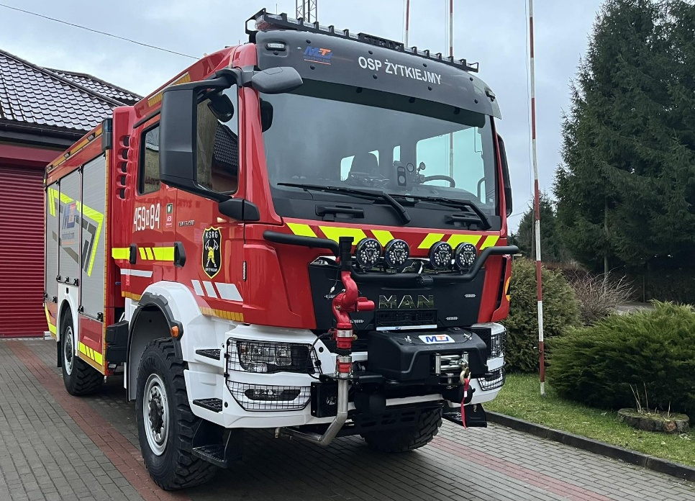
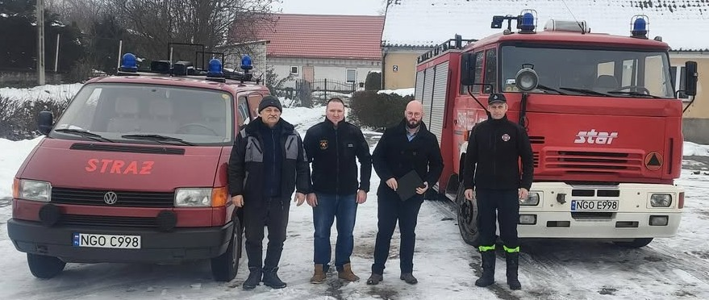
Rozwój jednostek OSP
W grudniu 2025 roku jednostka Ochotniczej Straży Pożarnej w Żytkiejmach wzbogaciła się o fabrycznie nowy średni samochód ratowniczo-gaśniczy MAN 13.290 BB 4x4 o wartości 1 286 580,00 zł. Wkład własny Gminy Dubeninki wyniósł 20% (blisko 258 tys. zł). Zakup był możliwy dzięki wsparciu programu regionalnego „Fundusze Europejskie dla Warmii i Mazur 2021-2027”.
Dzięki doposażeniu możliwe było przesunięcie do Ochotniczej Straży Pożarnej w Pluszkiejmach średniego samochodu ratowniczo-gaśniczego STAR 022, który wcześniej dzielnie służył w jednostce OSP w Żytkiejmach.
6

Slide 7
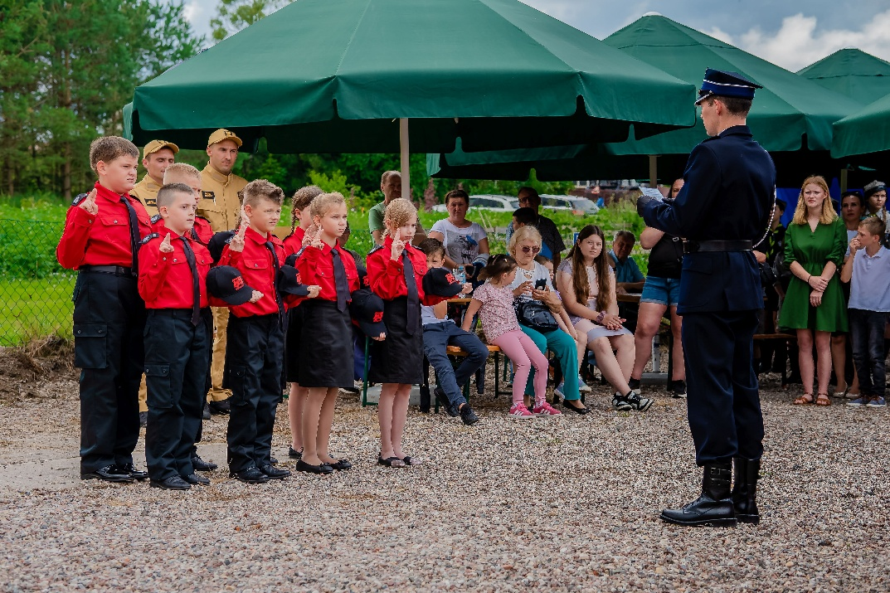
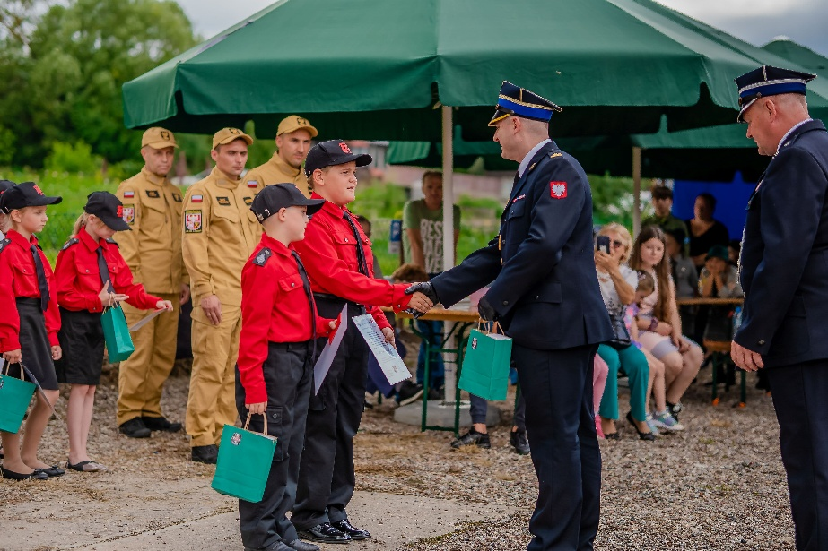
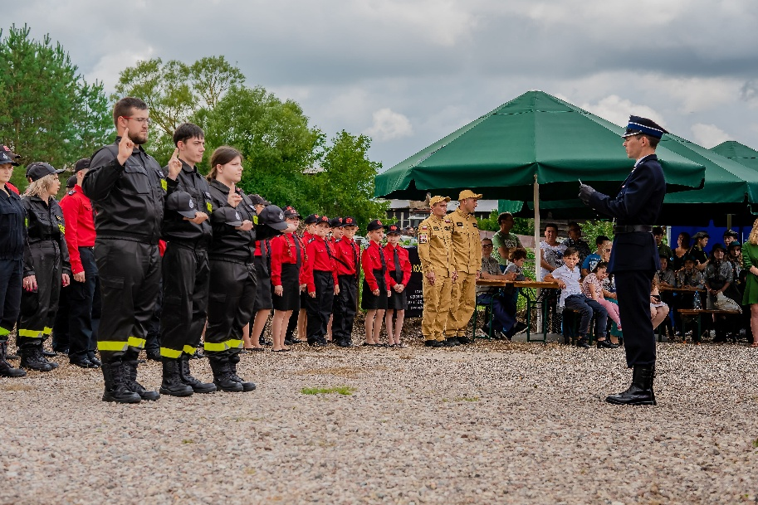
Ochotnicze Straże Pożarne
ślubowania nowych członków MDP oraz druhów OSP w Surminach
19 lipca 2025 roku na terenie jednostki Ochotniczej Straży Pożarnej w Surminach odbył się uroczysty apel z okazji złożenia ślubowania przez nowych członków Młodzieżowej Drużyny Pożarniczej oraz druhów OSP w Surminach. Kulminacyjnym momentem uroczystości było wypowiedzenie roty ślubowania przez 8 członków MDP oraz 3 nowych druhów OSP w Surminach. Po tym ważnym wydarzeniu dh Krzysztof Żelaźniak Prezes OSP w Surminach, w asyście dha Andrzeja Ciołka Prezesa Zarządu Oddziału Powiatowego Związku OSP RP w Gołdapi i mł. bryg. Michała Herman Zastępcy Komendanta Powiatowego Państwowej Straży Pożarnej w Gołdapi wręczył osobom ślubującym legitymacje, akty ślubowania oraz okolicznościowe pamiątki.
7

Slide 8


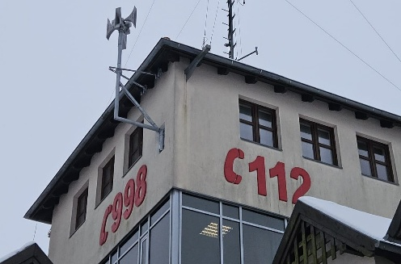
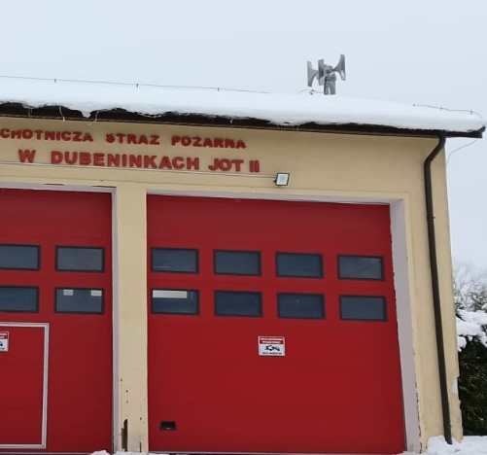

W ramach projektu realizowanego przez Komendę Główną Państwowej Straży Pożarnej „Rozbudowa Systemu Ostrzegania i Alarmowania Ludności (SOiA)” w ramach Krajowego Planu Odbudowy (KPO) oraz programu Ministerstwa Spraw Wewnętrznych i Administracji „Odporność na kryzys –optymalizacja infrastruktury służb państwowych odpowiadających za bezpieczeństwo” we wrześniu 2025 roku odbyła się dostawa i instalacja cyfrowych syren alarmowych w Komendzie Powiatowej PSP w Gołdapi oraz Ochotniczej Straży Pożarnej w Dubeninkach.
Celem projektu jest zwiększenie poziomu bezpieczeństwa obywateli poprzez rozbudowę, modernizację i ujednolicenie systemu ostrzegania i alarmowania.

Slide 9
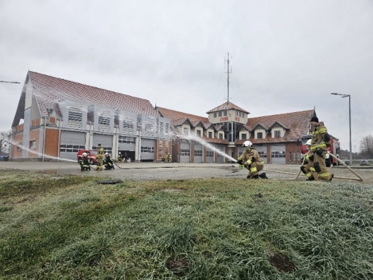
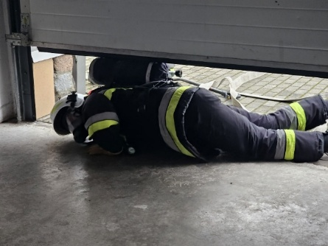
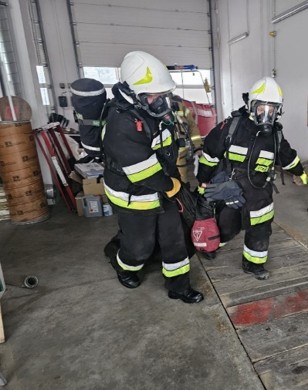
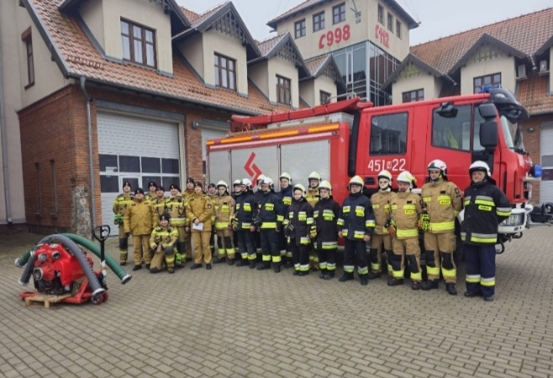
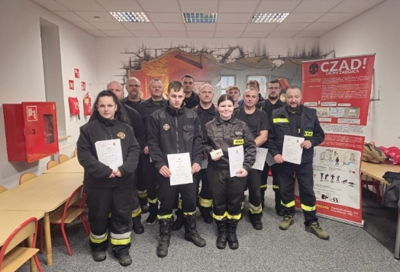
Szkolenia i ćwiczenia OSP
W 2025 roku przeprowadzono szkolenie podstawowe strażaka ratownika OSP – 15 absolwentów z 8 jednostek, tj. OSP Banie Mazurskie, OSP Dunajek, OSP Górne, OSP Lisy, OSP Pluszkiejmy, OSP Surminy, OSP Żabin oraz OSP Żytkiejmy.

Slide 10
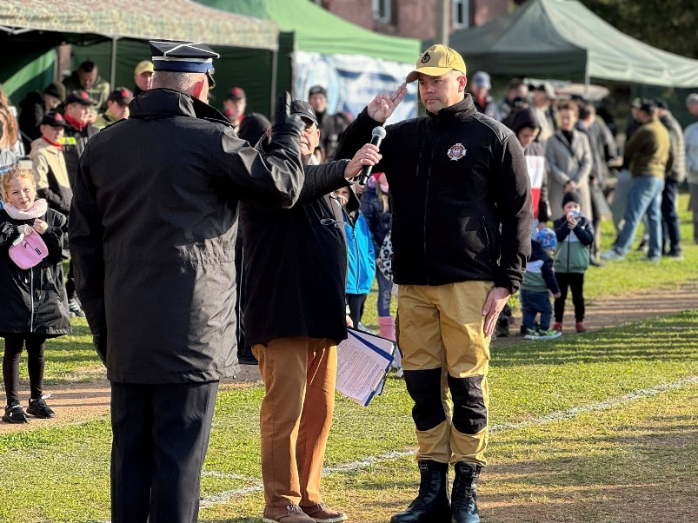
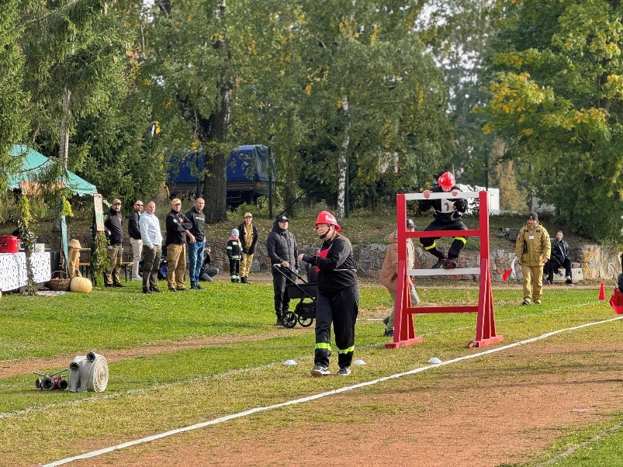
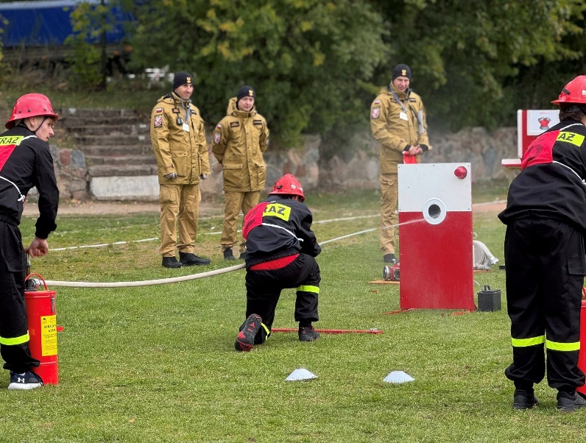
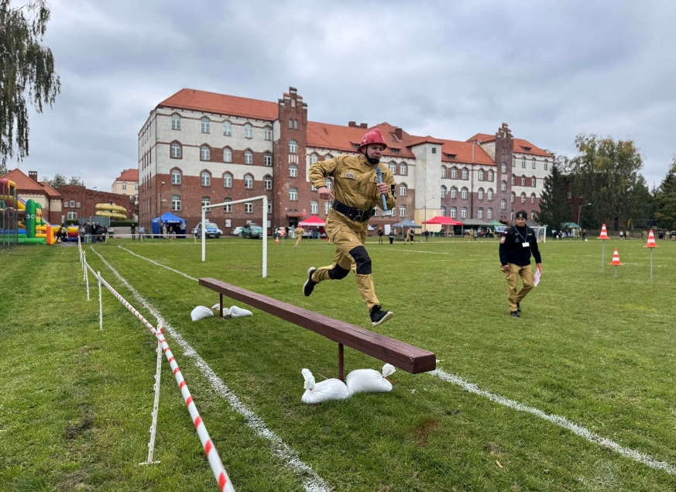
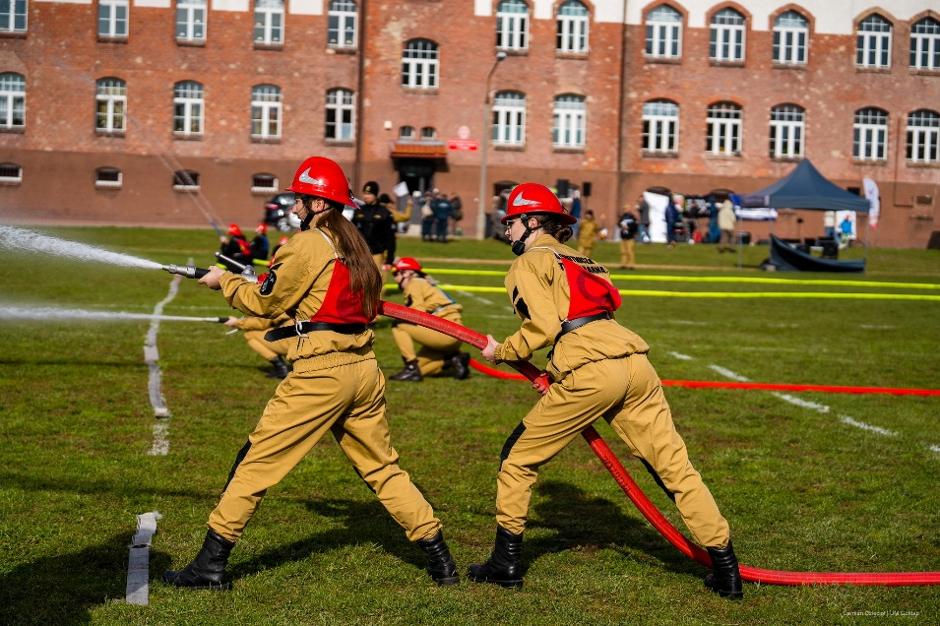
Zawody sportowo-pożarnicze OSP i MDP
4 października 2025 roku na boisku Szkoły Podstawowej nr 5 im. Noblistów Polskich w Gołdapi odbyły się VIII Powiatowe Zawody Sportowo-Pożarnicze Ochotniczych Straży Pożarnych (OSP) oraz IX Powiatowe Zawody Sportowo-Pożarnicze Młodzieżowych Drużyn Pożarniczych (MDP) powiatu gołdapskiego. Przedsięwzięcie miało na celu m. in. mobilizowanie do stałego doskonalenia umiejętności obsługi sprzętu, popularyzowanie wśród społeczeństwa zagadnień ochrony przeciwpożarowej oraz kształtowanie świadomości ratowniczej wśród młodzieży.
Mistrzami powiatu gołdapskiego w zawodach MDP została Młodzieżowa Drużyna Pożarnicza w Grabowie (konkurencje: rozwinięcie bojowe oraz bieg sztafetowy 400 m z przeszkodami). Zespół otrzymał pamiątkowy dyplom, puchar oraz nagrody.
Klasyfikacja generalna:
1. miejsce – MDP Grabowo (911 pkt.).
W zawodach OSP wzięło udział sześć męskich drużyn pożarniczych oraz dwie kobiece. Strażacy rywalizowali w ćwiczeniu bojowym i sztafecie pożarniczej 7×50 m z przeszkodami.
Wśród kobiet zwycięstwo wywalczyły Panie z Ochotniczej Straży Pożarnej w Dunajku. Wszystkie zespoły otrzymały dyplom, puchar oraz nagrody.
Klasyfikacja generalna:
1. miejsce – OSP Dunajek (153,30 pkt.).
2. miejsce – OSP Grabowo (163,67 pkt.).

Slide 11
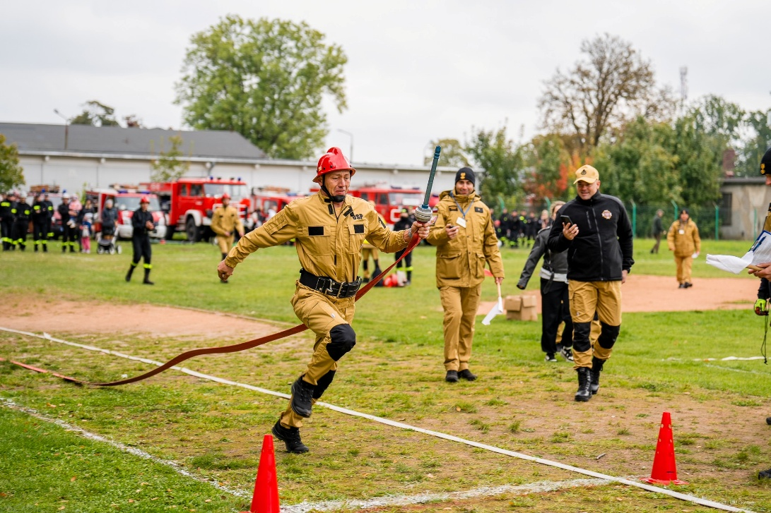
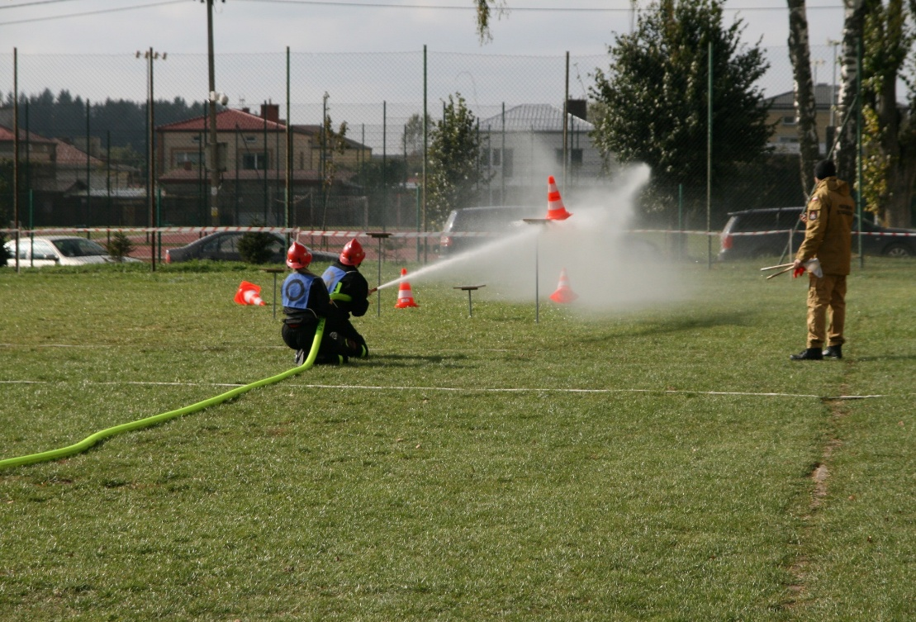
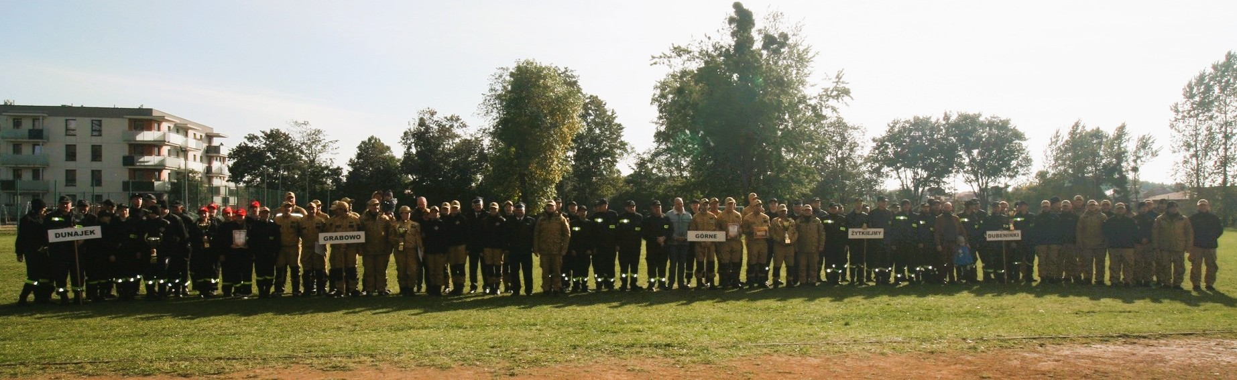
Zawody sportowo-pożarnicze OSP i MDP
W grupie męskiej najlepsza okazała się ekipa Ochotniczej Straży Pożarnej w Górnem. Każda reprezentacja otrzymała dyplom, a trzy najlepsze dodatkowo puchar oraz nagrody.
Klasyfikacja generalna:
1. miejsce – OSP Górne (113,54 pkt.).
2. miejsce – OSP Pluszkiejmy (133,44 pkt.).
3. miejsce – OSP Dubeninki (135,23 pkt.).
4. miejsce – OSP Dunajek (139,29 pkt.).
5. miejsce – OSP Żytkiejmy (141,24 pkt.).
6. miejsce – OSP Grabowo (152,58 pkt.).
Zmagania sportowe przeprowadzono sprawnie, w miłej i rodzinnej atmosferze oraz w duchu rywalizacji fair play. Wydarzenie było objęte patronatami: Starosty Gołdapskiego, Burmistrza Gołdapi, Wójta Gminy Banie Mazurskie, Wójta Gminy Dubeninki oraz otrzymało wsparcie sponsorów zewnętrznych. Organizatorami przedsięwzięcia był Zarząd Oddziału Powiatowego Związku OSP RP w Gołdapi oraz Komenda Powiatowa Państwowej Straży Pożarnej w Gołdapi. Dziękujemy za współpracę Gołdapskiemu Stowarzyszeniu Historycznemu „Archeo”, które w ramach wspólnego wydarzenia sportowo-kulturalnego zorganizowało również piknik historyczny.

Slide 12
Zagadnienia kadrowe
Limit etatowy zatrudnianych funkcjonariuszy i pracowników cywilnych wg regulaminu organizacyjnego:
49 etatów mundurowych
2 etaty pracowników cywilnych Korpusu Służby Cywilnej
Rzeczywiste zatrudnienie na dzień 31 grudnia 2025 r. to:
47 pracowników mundurowych
2 pracowników cywilnych KSC
1 odejście i 4 przyjęcia. 2 wakaty na 31 grudnia 2025 r.

Slide 13
Czynności kontrolno-rozpoznawcze
Przeprowadzono łącznie 61 kontroli, w tym: 22 kontrole podstawowe, 15 kontroli sprawdzających, 8 odbiorów technicznych oraz 16 kontroli pozostałych.
W trakcie prowadzonych czynności kontrolno-rozpoznawczych skontrolowano 78 obiektów, w których stwierdzono 55 nieprawidłowości.
W celu wyegzekwowania należytego stanu zabezpieczenia przeciwpożarowego, w stosunku do właścicieli i użytkowników obiektów podejmowane były przewidziane prawem działania nakazowo-egzekucyjne. Najbardziej powszechną i najdogodniejszą formą oddziaływania stosowaną przez służby kontrolno-rozpoznawcze PSP jest wydawanie decyzji administracyjnych.
W roku 2025 wydano 11 decyzji administracyjnych, w których zobowiązano kontrolowane podmioty do usunięcia stwierdzonych uchybień i niedociągnięć.
W 2025 roku nie było prowadzonych postępowań egzekucyjnych.
Skutecznym sposobem doprowadzenia do spełnienia wymagań przeciwpożarowych w nowobudowanych lub modernizowanych obiektach jest możliwość wypowiadania się komendantów powiatowych w formie, tzw. stanowiska w sprawie zgodności wykonania inwestycji z projektem budowlanym. W związku z powyższym, przedstawiciel służby kontrolno-rozpoznawczej PSP uczestniczył w 8 odbiorach technicznych.

Slide 14





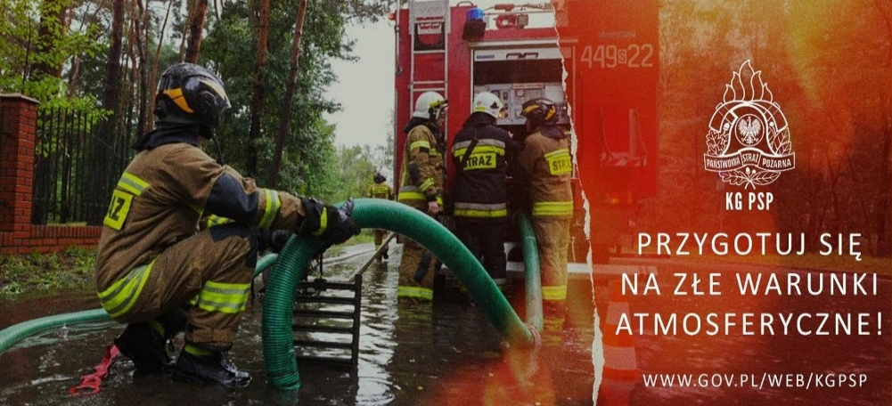


Prewencja społeczna
W 2025 roku KP PSP w Gołdapi realizowała m. in. następujące programy prewencji społecznej:
„Czujka na straży Twojego bezpieczeństwa!”,
„Bezpieczne ferie”,
„Stop Pożarom Traw”,
„Bezpieczne wakacje”,
„Bezpieczeństwo w czasie burz i silnych wiatrów – przygotuj się na złe warunki atmosferyczne”,
„Bezpieczny wypoczynek nad wodą”,
„Czad – cichy zabójca”,
„Czujka w każdym domu”,
„Sadza płonie. Czad zabija. Żyj!”,
„Zamontuj czujkę w swoim mieszkaniu!”.
W ramach ww. kampanii społecznych realizowane były pogadanki, pokazy sprzętu ratowniczego dla dzieci, rozpowszechniające treści programów ww. przedsięwzięć.
W 2025 roku przeprowadzono 40 zajęć edukacyjnych dla dzieci i dorosłych. W zajęciach udział wzięło 1887 uczestników.

Slide 15
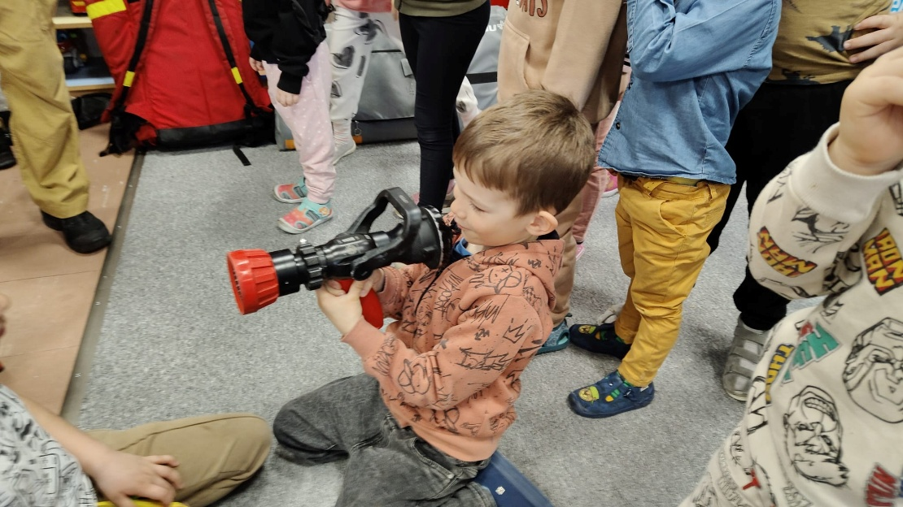
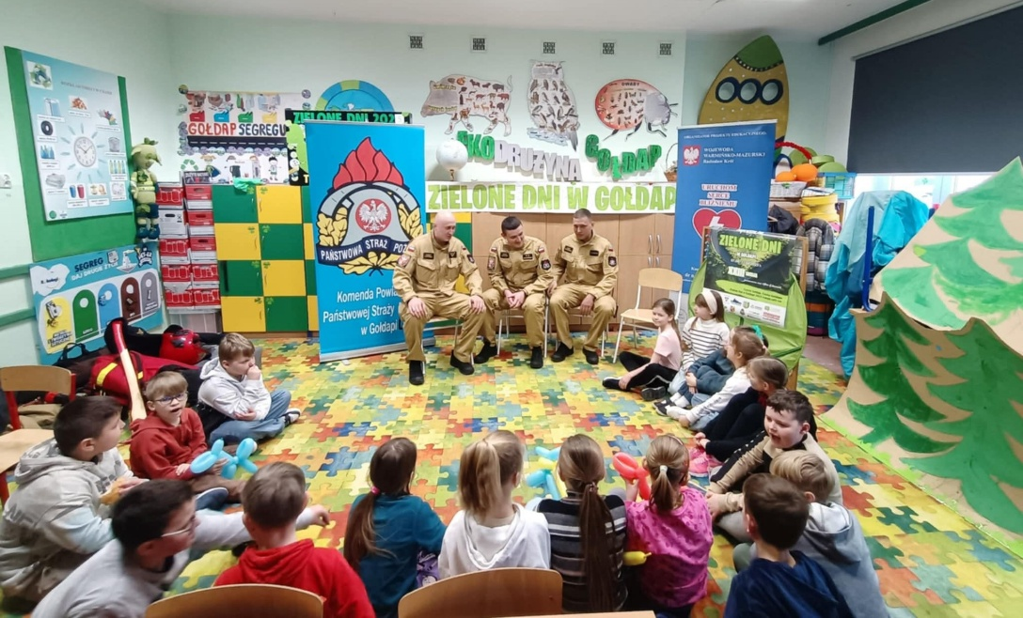
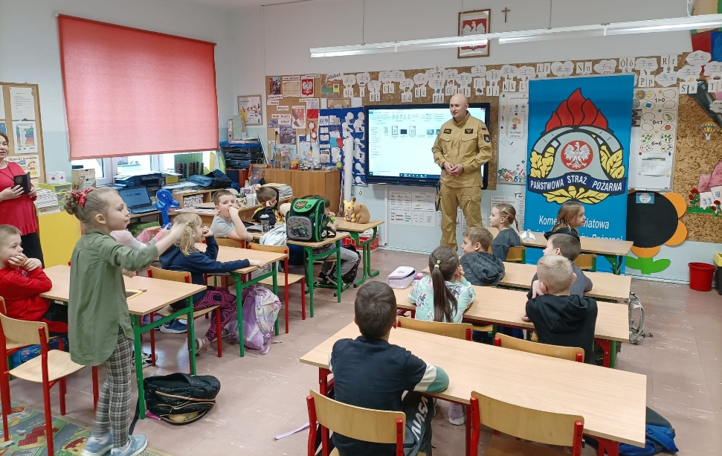
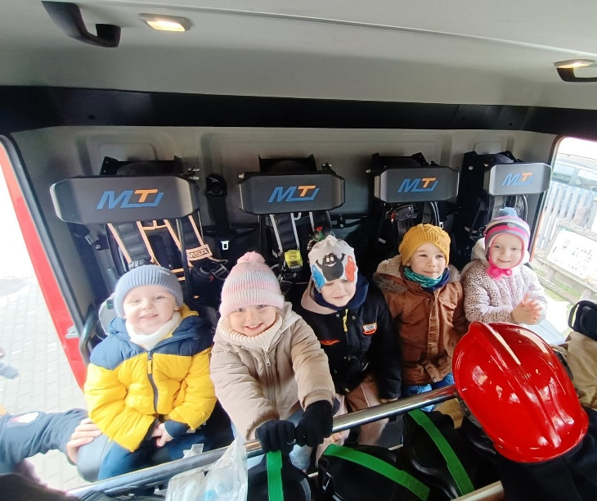
Prewencja społeczna

Slide 16

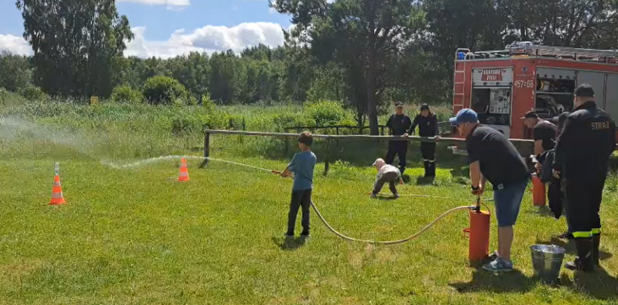
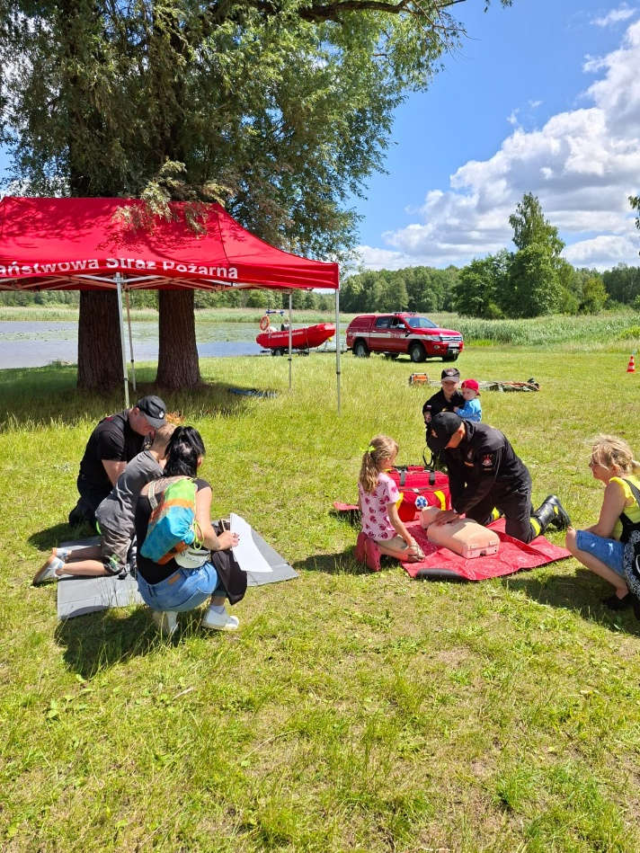
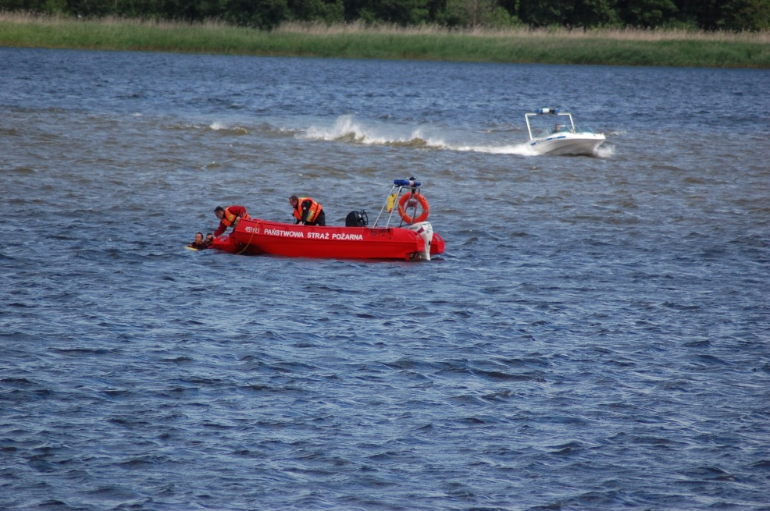
Prewencja społeczna
W 2025 roku odbyły się akcje propagujące zasady bezpiecznego wypoczynku podczas wakacji, w tym bezpieczeństwa nad wodą. Strażacy prowadzili pogadanki edukacyjne dla dzieci, młodzieży i osób dorosłych, gdzie omawiano kwestie związane z bezpieczeństwem w trakcie wypoczynku i odpowiednim zachowaniem w pobliżu akwenów. Funkcjonariusze KP PSP w Gołdapi realizowali również zajęcia teoretyczne i praktyczne w zakresie zasad udzielania kwalifikowanej pierwszej pomocy oraz przeprowadzili pokaz ewakuacji osoby poszkodowanej z wody przy użyciu łodzi ratowniczej.

Slide 17
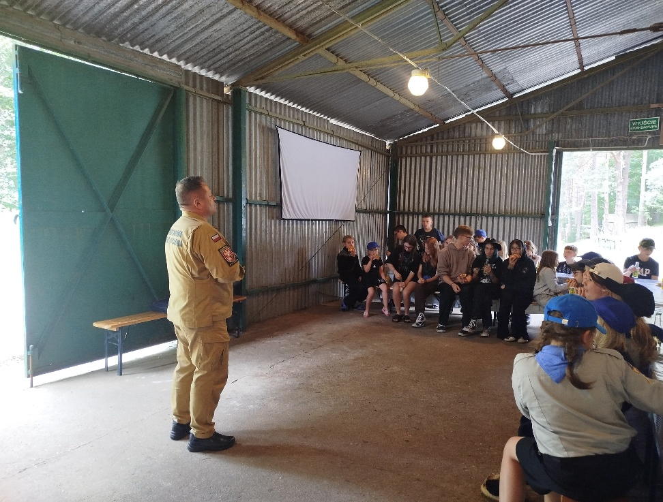
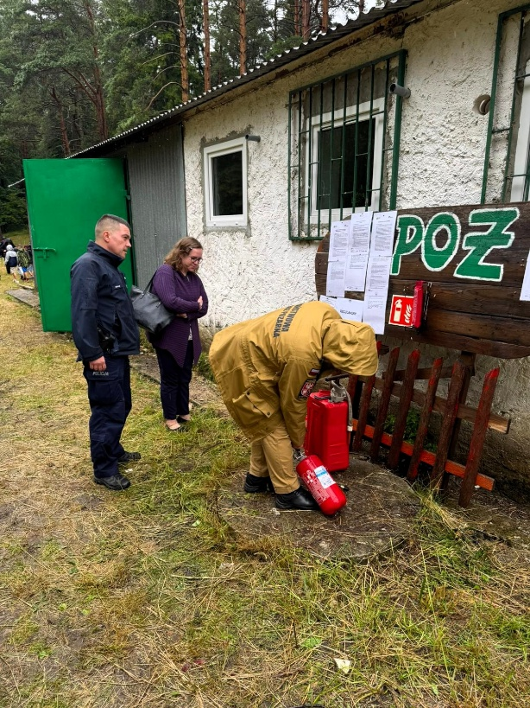
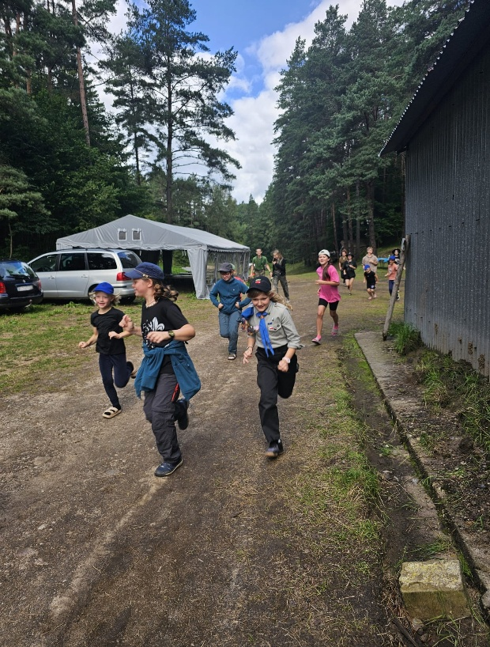
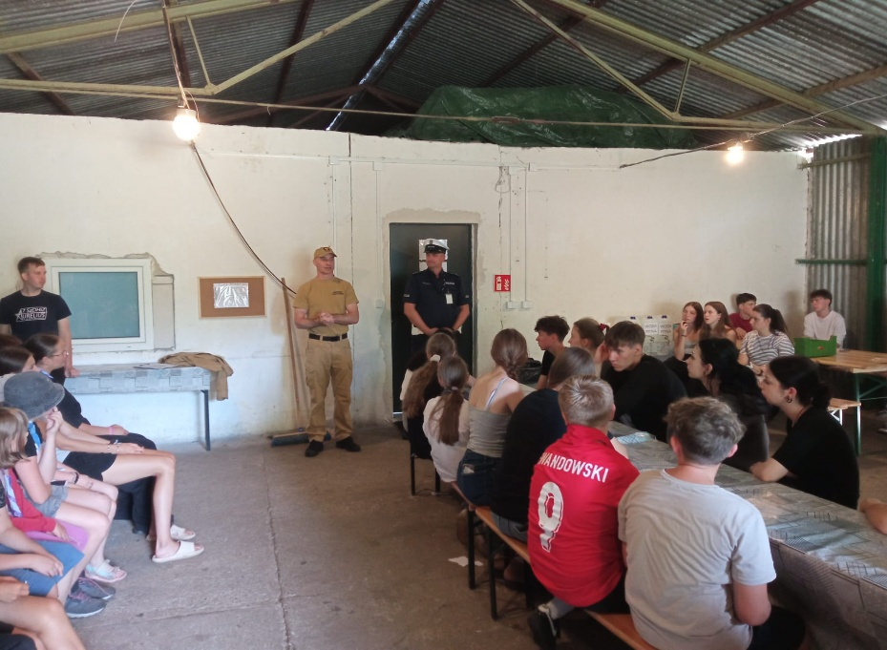
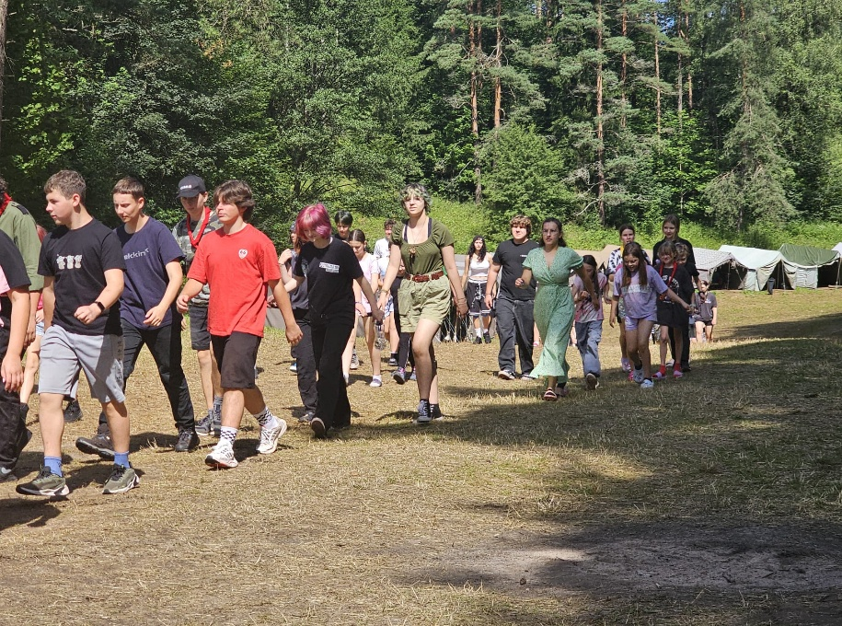
Prewencja społeczna
Gołdapscy strażacy czuwali również nad bezpieczeństwem harcerzy wypoczywających pod namiotami.

Slide 18
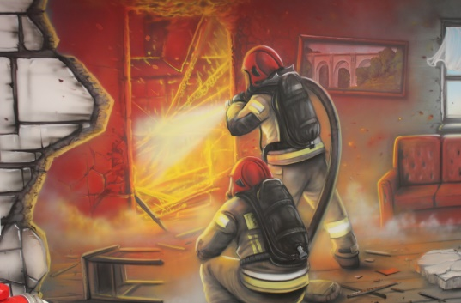
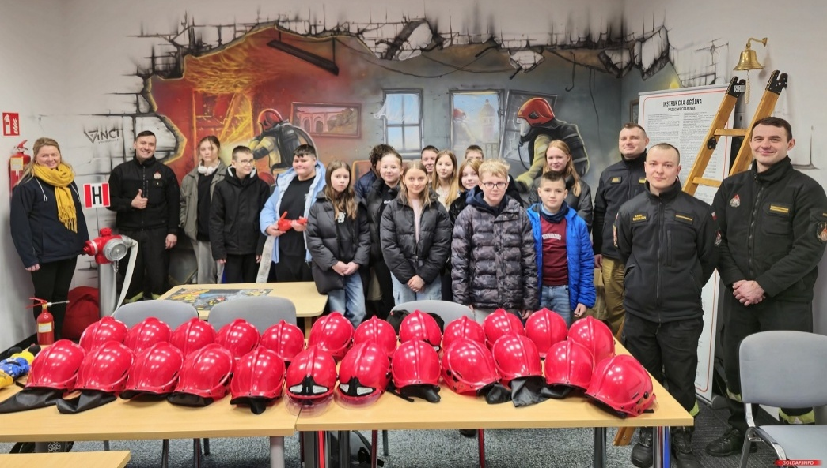
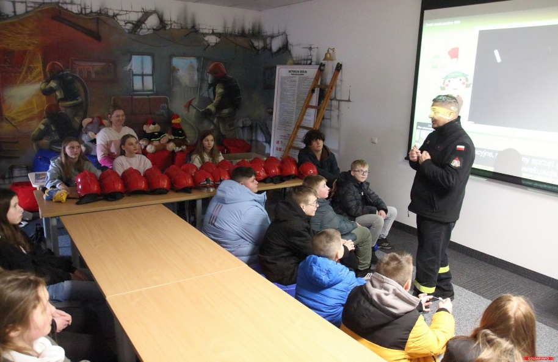
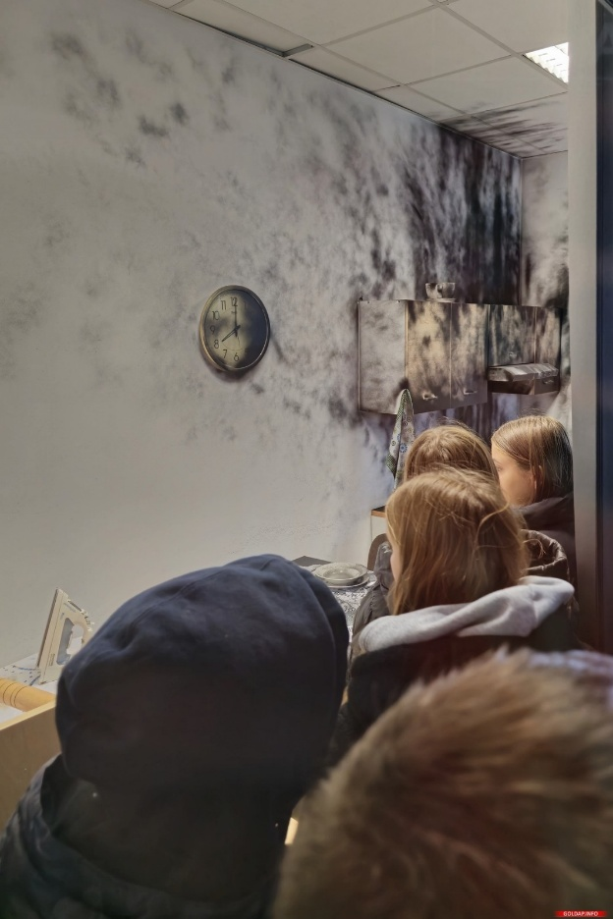
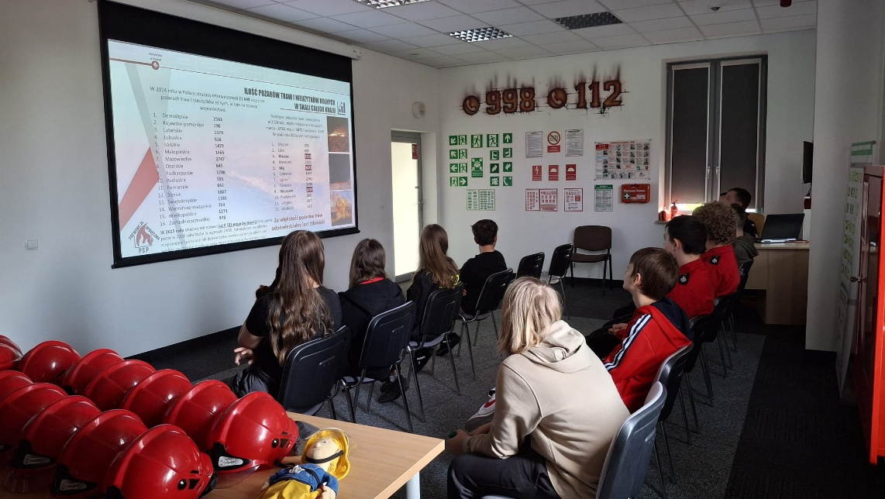
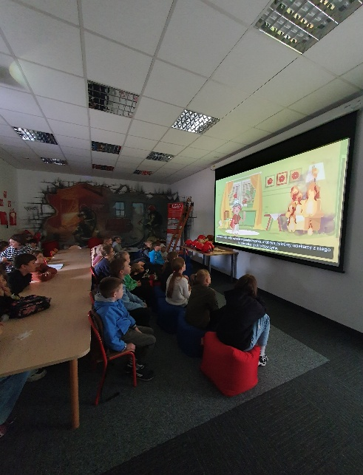
Prewencja społeczna – sala edukacyjna
Od 12 października 2019r. w Komendzie Powiatowej PSP w Gołdapi funkcjonuje Sala Edukacyjna. Strażacy prowadzą zajęcia edukacyjne mające na celu kształtowanie prawidłowych zachowań i nawyków w sytuacji zagrożenia życia i zdrowia oraz przybliżają dzieciom specyfikę pracy strażaka. Zajęcia obejmują również prezentację zasad udzielania pierwszej pomocy przedmedycznej. Prowadzone prelekcje, wykłady, szkolenia pomagają w przygotowaniu dzieci od najmłodszych lat do zachowania odpowiednich postaw w sytuacji zagrożenia w ich najbliższym otoczeniu.
W 2025 roku przeprowadzono 16 zajęć edukacyjnych, w których wzięło udział 372 dzieci oraz 66 opiekunów.

Slide 19
Prewencja społeczna
W czym jeszcze uczestniczyli strażacy?
Wojewódzki Konkurs Wiedzy o Ochronie Ludności i Bezpieczeństwie Powszechnym (eliminacje międzyszkolne)
Ogólnopolski Turniej Wiedzy Pożarniczej „Młodzież Zapobiega Pożarom” (eliminacje powiatowe)
Narodowe czytanie

Slide 20
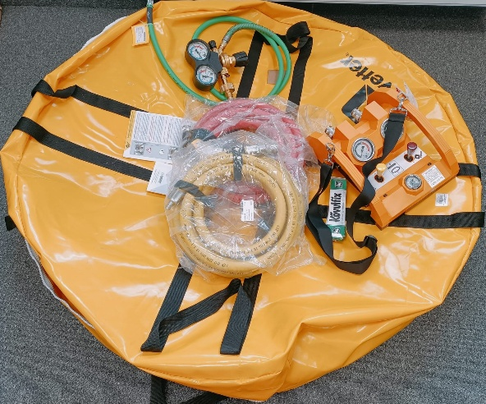
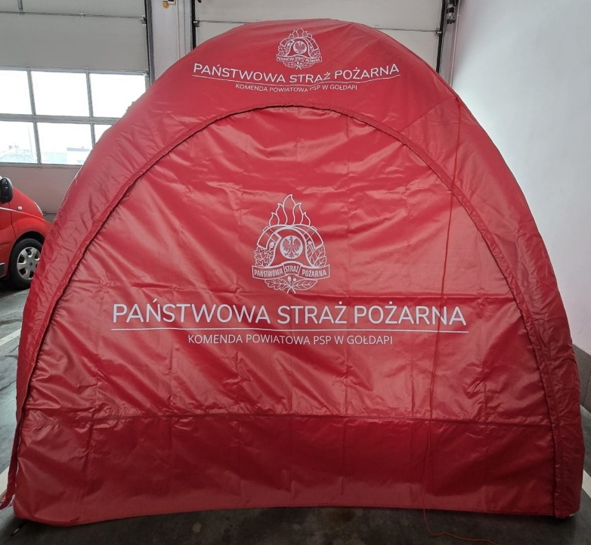
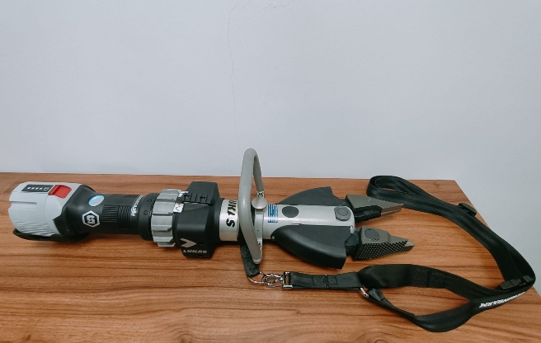
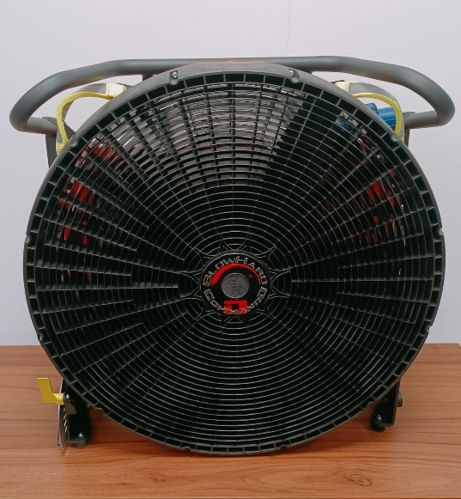
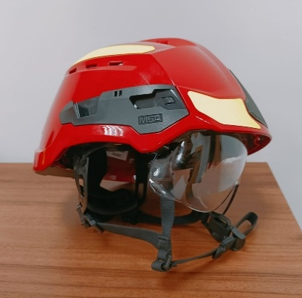
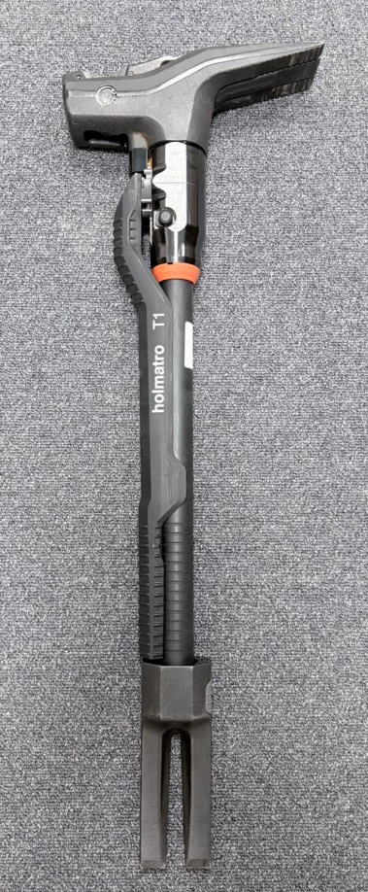
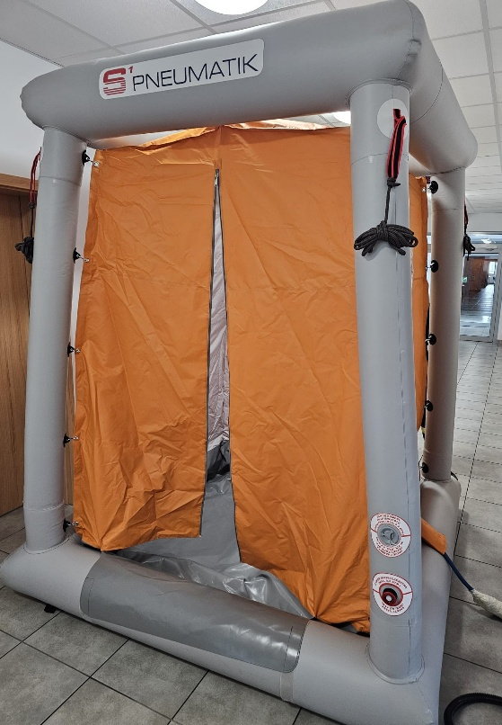
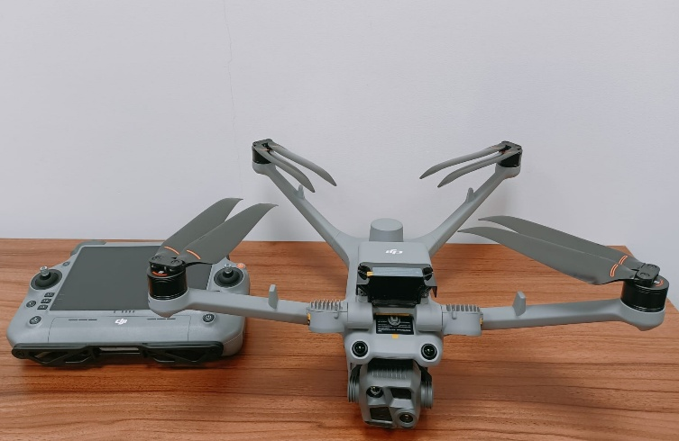
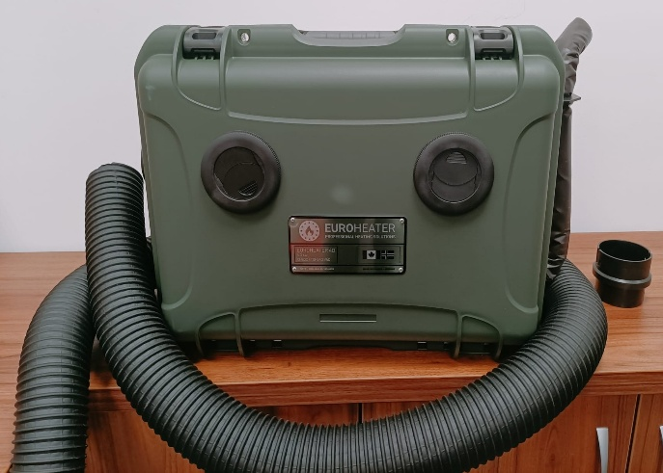
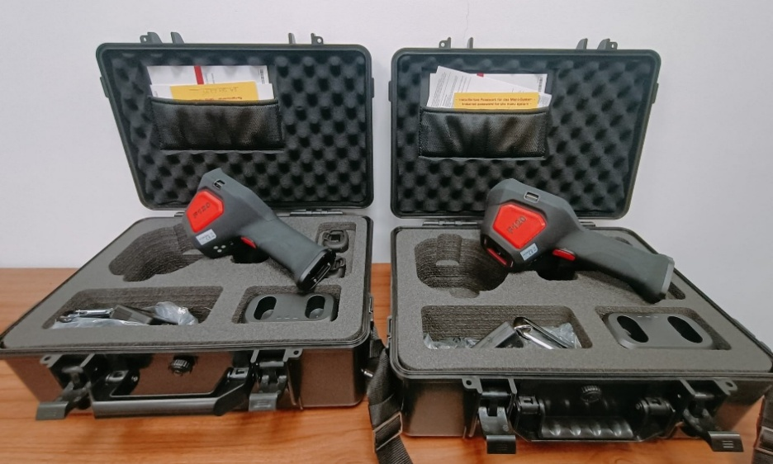
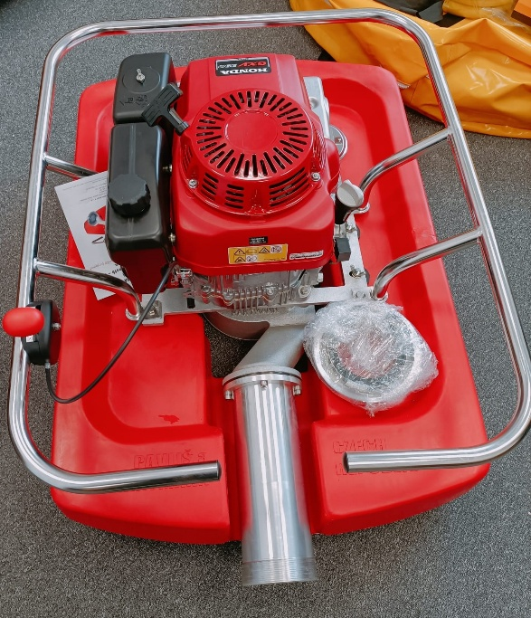




Zakupy sprzętu i wyposażenia
Lp. | Nazwa sprzętu/wyposażenia | Ilość | Wartość
1. | Nożyce Strongarm LE 100 z wyposażeniem | 1 | 50 000,00 zł
2. | Zestaw poduszek niskociśnieniowych Vetter 1/23 (1 bar) | 1 | 48 500,00 zł
3. | Turbowentylator akumulatorowy BlowHard z rękawem | 1 | 48 177,00 zł
4. | Hełm techniczny Gallet | 46 | 39 232,10 zł
5. | Dron DJI Matrice 4TD | 1 | 37 884,00 zł
6. | Mobilna nagrzewnica Euroheater 4D z kompletem węży | 1 | 33 652,00 zł
7. | Kamera termowizyjna Fire Attack F120 z wyposażeniem | 2 | 31 980,00 zł
8. | Butle kompozytowe Auer 6,8 L | 6 | 17 935,62 zł
9. | Rolety |  | 17 500,00 zł
10. | Narzędzie wielofukkcyjne Holmatro T1 | 1 | 14 000,00 zł
11. | Fotele biurowe | 6 | 13 388,50 zł
12. | Motopompa pływająca Mamut | 1 | 13 137,58 zł
13. | Przenośny zestaw oświetleniowy Solaris | 2 | 10 600,00 zł
14. | Ładowarka samochodowa do kamery Flir | 2 | 10 000,00 zł
15. | Aparat do ewakuacji z zagrożonych stref z butla 3 L | 4 | 8 800,00 zł
16. | Kabina dekontaminacyjna z pompką elektryczną | 1 | 8 634,40 zł
17. | Dron DJI Air 3S Fly More Combo (DJI RC 2) z wyposażeniem | 1 | 7 503,00 zł
18. | Miernik wielogazowy Altair 4XR | 2 | 7 400,00 zł
19. | Pilarka MS 661 C-M SL | 1 | 6 249,00 zł
20. | Namiot stałociśnieniowy 3x3 z wyposażeniem | 1 | 5 928,60 zł

Slide 21








Zakupy sprzętu i wyposażenia
Lp. | Nazwa sprzętu/wyposażenia | Ilość | Wartość
21. | Koc gaśniczy 6x8m | 1 | 5 628,80 zł
22. | Monitor Seetec | 1 | 5 600,00 zł
23. | Skafander nurkowy z kapturem, rękawicami, butami i pasem balastowym | 2 | 5 598,06 zł
24. | Przedłużacz 230V - 3 gniazda, IP67 | 2 | 5 215,00 zł
25. | Wtyczka awaryjna do samochodów elektrycznych | 1 | 4 800,00 zł
26. | Narzędzie wielofunkcyjne Neo Tools | 50 | 4 786,50 zł
27. | Latarka Ledlenser ze stacja ładującą | 4 | 4 600,00 zł
28. | Wskaźnik miernik napięcia prądu stałego i zmiennego | 1 | 4 517,00 zł
29. | Ładowarka samochodowa do kamery F120 | 2 | 4 400,00 zł
30. | Telewizor Samsung 65" | 2 | 4 300,00 zł
31. | Ubrania sportowe | 11 | 4 499,99 zł
32. | Środek pianotwórczy (kg) | 420 | 3 915,83 zł
33. | Materiały medyczne |  | 3 817,87 zł
34. | Kurtyna dymowa RSS 70 | 1 | 3 582,20 zł
35. | Lampa RRTL do namiotu pneumatycznego GTX 38 | 2 | 3 532,56 zł
36. | Bosak dielektryczny | 1 | 3 402,70 zł
37. | Akumulatory do latarek Streamlight | 5 | 3 275,00 zł
38. | Przedłużacz 400V - 1x400V, 2x230V IP67 | 1 | 3 038,10 zł
39. | Młot udarowo obrotowy Milwaukee | 1 | 2 900,00 zł
40. | Dalmierz ze statywem | 1 | 2 700,00 zł

Slide 22






Zakupy sprzętu i wyposażenia
Lp. | Nazwa sprzętu/wyposażenia | Ilość | Wartość
41. | Bezprzewodowy system transmisji DJI SDR | 1 | 2 659,00 zł
42. | Manekiny ewakuacyjne | 3 | 2 446,99 zł
43. | Zestaw Rapid Entry do otwierania drzwi | 1 | 2 340,00 zł
44. | Fotel do namiotu pneumatycznego GTX 38 | 6 | 2 306,25 zł
45. | Wąż tłoczny W-75 | 10 | 2 225,69 zł
46. | Pilarka szablasta Milwaukee | 1 | 2 140,20 zł
47. | Kurtyna podziałowa po długości do namiotu GTX 38 | 1 | 2 078,70 zł
48. | Zestaw drewna do stabilizacji | 1 | 2 027,04 zł
49. | Detektor gazu Leakator JR | 1 | 1 869,60 zł
50. | Sprężarka elektryczna do namiotu GTX 38 | 1 | 1 815,48 zł
51. | Zasilacz do lampy RRTL | 1 | 1 773,66 zł
52. | Plecak ratowniczy XL Plan | 1 | 1 650,00 zł
53. | Przedłużacz zwijany 3 fazowy 50m | 1 | 1 605,00 zł
54. | Wyciągarka linowa ZNL3200 | 1 | 1 533,83 zł
55. | Wąż tłoczny W-75 | 5 | 1 500,00 zł
56. | Wąż tłoczny W-52 | 10 | 1 420,65 zł
57. | Lampa ostrzegawcza akumulatorowa | 6 | 1 402,20 zł
58. | Maszt 3m do zestawu oświetleniowego | 2 | 1 400,00 zł
59. | Wąż tłoczny W-42 | 5 | 1 400,00 zł
60. | Kurtyna podziałowa po szerokości do namiotu GTX 38 | 1 | 1 193,00 zł

Slide 23
Zrealizowano ze środków z Funduszu Wsparcia PSP
W ramach dotacji z Funduszu Wsparcia Państwowej Straży Pożarnej zrealizowano zadanie inwestycyjne pn.: „Adaptacja pomieszczeń Komendy Powiatowej Państwowej Straży Pożarnej w Gołdapi do wymogów przepisów bezpieczeństwa i higieny służby w zakresie stref czystych i brudnych” (I etap) w kwocie 55 000,00 zł. Roboty budowlane zostały w całości sfinansowane przez samorządy powiatu gołdapskiego.
Dofinansowanie
Gmina Gołdap | 25 000,00 zł
Powiat Gołdapski | 10 000,00 zł
Gmina Banie Mazurskie | 10 000,00 zł
Gmina Dubeninki | 10 000,00 zł

Slide 24
Zrealizowano ze środków z Funduszu Wsparcia PSP
W ramach dotacji z Funduszu Wsparcia Państwowej Straży Pożarnej zrealizowano również zadanie inwestycyjne polegające na remoncie komory dymowej w Ełku, w której testy przechodzą strażacy z terenu powiatu gołdapskiego.
Dofinansowanie
Gmina Gołdap | 5 000,00 zł
Gmina Banie Mazurskie | 5 000,00 zł
Gmina Dubeninki | 5 000,00 zł

Slide 25



Zrealizowano ze środków Programu Ochrony Ludności i Obrony Cywilnej
W ramach dostawy przedmiotów środków ochrony indywidualnej i ekwipunku osobistego strażaka PSP na potrzeby Programu Ochrony Ludności i Obrony Cywilnej zakupiono:
Lp. | Nazwa sprzętu/wyposażenia | Ilość | Wartość
1. | Ubranie specjalne | 19 | 65 679,68 zł
2. | Ubranie specjalne lekkie | 20 | 30 382,63 zł
3. | Buty strażackie gumowe (para) | 11 | 6 325,00 zł
4. | Buty strażackie skórzane (para) | 19 | 22 780,00 zł
5. | Hełm strażacki | 11 | 16 060,00 zł
6. | Latarka ATeX w wykonaniu przeciwwybuchowym (do hełmu) | 11 | 2 365,00 zł
7. | Kominiarka | 21 | 2 255,50 zł
8. | Rękawice specjalne (para) | 38 | 10 715,56 zł
9. | Rękawice techniczne (para) | 19 | 4 275,00 zł
10. | Bielizna termoaktywna trudnopalna (komplet) | 11 | 3 278,00 zł
11. | Gogle | 7 | 1 056,93 zł
12. | Ubranie ochronne min. kategorii III | 14 | 2 590,00 zł
13. | Komplet masek z filtorpochłaniaczami | 14 | 12 236,70 zł
Całkowita wartość zakupionych przedmiotów: 180 000,00 zł

Slide 26



Zrealizowano ze środków Programu Ochrony Ludności i Obrony Cywilnej
W ramach remontu obiektu Komendy Powiatowej PSP w Gołdapi na potrzeby ochrony ludności i obrony cywilnej wykonano: demontaż i montaż listew odbojowych, wzmocnienie ścian, uzupełnienie tynków, gruntowanie i malowanie pomieszczeń, wymiana cokołu (garażu), położenie tynku mozaikowego (klatka schodowa, korytarz kotłownia, przedsionek garażu, garaż), wymiana wykładziny podłogowej, remont łazienek, remont bram garażowych i bramy wjazdowej, remont placu z kostki brukowej.
PRZED

Slide 27



Zrealizowano ze środków Programu Ochrony Ludności i Obrony Cywilnej
PO
Całkowita wartość remontu: 178 000,00 zł

Slide 28


Zrealizowano ze środków Programu Ochrony Ludności i Obrony Cywilnej
W ramach zakupu i dostawy wyposażenia oraz sprzętu Specjalistycznej Grupy Ratownictwa Wysokościowego „Gołdap” na potrzeby Programu Ochrony Ludności i Obrony Cywilnej zrealizowano zakup:
Lp. | Nazwa sprzętu/wyposażenia | Ilość | Wartość
1. | Kask | 27 | 8 315,73 zł
2. | Letnie ubranie dwuczęściowe do treningów kondycyjnych i górskich typu „softshell” (komplet) | 30 | 21 727,63 zł
3. | Bielizna termoaktywna Brubeck (komplet) | 15 | 3 617,85 zł
4. | Buty taktyczne (para) | 30 | 20 800,20 zł
5. | Buty typu trekkingowego z membraną (para) | 11 | 8 199,95 zł
6. | Kominiarka | 30 | 3 314,70 zł
7. | Czapka zimowa pod kask | 10 | 1 040,00 zł
8. | Rękawice do działań technikami linowymi (para) | 11 | 2 094,73 zł
9. | Uprząż pełna | 20 | 12 585,80 zł
10. | Przyrząd zjazdowy z autoblokadą | 16 | 10 527,84 zł
11. | Przyrząd autoasekuracyjny | 16 | 13 551,84 zł
12. | Absorber | 16 | 2 799,84 zł
13. | Przyrządy zaciskowe do podchodzenia po linie | 11 | 2 587,09 zł
14. | Przyrząd zaciskowy | 1 | 1 950,19 zł
15. | Stópka, pętla do przyrządu ręcznego zaciskowego | 12 | 839,88 zł
16. | Narzędzie tnące: nóż | 11 | 1 347,50 zł
17. | Narzędzie tnące: sekator do lin | 5 | 513,70 zł
18. | Lonża | 18 | 4 989,42 zł
19. | Karabinek do lonży | 80 | 5 599,20 zł
20. | Lonża typu Y z absorberem z karabinkami o dużym prześwicie | 4 | 3 303,96 zł
21. | Lonża regulowana przeznaczona do drzew | 2 | 1 119,98 zł

Slide 29


Zrealizowano ze środków Programu Ochrony Ludności i Obrony Cywilnej
Lp. | Nazwa sprzętu/wyposażenia | Ilość | Wartość
22. | Lonża regulowana | 3 | 1 818,57 zł
23. | Lonża nieregulowana | 2 | 190,38 zł
24. | Pętla z taśmy szyta (150 cm) | 6 | 268,68 zł
25. | Karabinek z zabezpieczeniem | 119 | 3 997,21 zł
26. | Karabinek bez zabezpieczenia (o pełnej wytrzymałości) | 22 | 923,78 zł
27. | Karabinek (otwierany krętlik) | 2 | 610,38 zł
28. | Karabinek do lonży nieregulowanej | 2 | 23,78 zł
29. | Karabinek typu MGO | 2 | 574,00 zł
30. | Worek na sprzęt | 13 | 3 457,87 zł
31. | Worek na wyposażenie osobiste | 11 | 877,91 zł
32. | Gwizdek z retraktorem | 30 | 2 100,00 zł
33. | Lina półstatyczna o długości 100 m | 1 | 574,00 zł
34. | Lina półstatyczna o długości 50 m | 3 | 861,00 zł
35. | Lina dynamiczna o długości 50 m | 1 | 466,18 zł
36. | Lina statyczna kevlarowa o długości 50 m | 2 | 2 082,00 zł
37. | Zabezpieczenie krawędzi | 2 | 756,04 zł
38. | Uprząż ewakuacyjna | 2 | 393,16 zł
39. | Przyrząd zjazdowy z autoblokadą z funkcją antypaniczną | 4 | 3 472,00 zł
40. | Rolka | 2 | 1 904,00 zł
41. | Karabinek stalowy | 7 | 338,03 zł
42. | Bloczek | 1 | 1 484,00 zł
Całkowita wartość zakupu: 158 000,00 zł

Slide 30
Zrealizowano ze środków Programu Ochrony Ludności i Obrony Cywilnej
W ramach utrzymania sprzętu będącego na wyposażeniu podmiotów Ochrony Ludności i Obrony Cywilnej zrealizowano:
Lp. | Konserwacja/naprawa | Ilość | Wartość
1. | Konserwacja sprzętu hydraulicznego | 1 | 5 033,00 zł
2. | Naprawa i konserwacja sprężarki powietrza | 1 | 3 400,00 zł
3. | Naprawa i konserwacja przeglądu agregatu prądotwórczego | 1 | 3 567,00 zł
Całkowita wartość konserwacji/napraw: 12 000,00 zł

Slide 31
Prace budowlane – potrzeby
Do pełnego wykończenia KP PSP w Gołdapi nadal pozostaje:
Wykończenie poddasza w obiekcie z I etapu.
Doszczelnienie i docieplenie połaci dachowej w części obiektu z I etapu budowy.

Slide 32
Finanse
Ogółem budżet Komendy Powiatowej PSP w Gołdapi na rok 2025 wyniósł 9 343 980,80 zł, w tym:
dotacja z budżetu Państwa: 7 875 380,80 zł
środki z Funduszu Pomocy: 885 600,00 zł
środki z Programu OLiOC: 528 000,00 zł
środki z Funduszu Wsparcia Państwowej Straży Pożarnej: 55 000,00 zł

Slide 33
Zagadnienia techniczne
Marka samochodu |  | Numer rejestracyjny | Oznaczenie pożarnicze | Ilość lat eksploatacji | Normy eksploatacji w PSP | Plan
1. | Star 200 | NGO W998 | SKw | 37 | przekroczona – 22 lata | Zakup następcy i ewentualne przekazanie
2. | Renault Trafic | NGO U998 | SLOp | 15 | przekroczona – 3 lata | Obsługa ratownictwa wysokościowego
3. | Renault Kangoo | NGO 2V60 | SLKw | 13 | przekroczona – 1 rok
4. | Iveco Eurocargo | NGO 8V44 | GBARt 2,5/27 | 10 | przekroczona – 2 lata
5. | Man | NGO T996 | SHD-23 | 16 | nie przekroczona
6. | Ford Ranger | NGO 4E98 | SLRr | 11 | nie przekroczona
7. | Ford Ranger | NGO 8V71 | SLRWys | 10 | nie przekroczona
8. | Quad Arctic |  |  | 10 | nie przekroczona
9. | Renault Megane | NGO 6P68 | SLOp | 10 | nie przekroczona
10. | Renault MDB3 D | NGO 9W98 | GBARt 3/16 | 4 | nie przekroczona
11. | Toyota Hilux | NGO 9V98 | SLOp | 4 | nie przekroczona
12. | Renault Trafic | NO 809AG | SLBus | 3 | nie przekroczona
13. | Man TGM 18.320 | NO 261AP | GCBARt 5/32 | 2 | nie przekroczona
Komenda Powiatowa Państwowej Straży Pożarnej w Gołdapi ma na wyposażeniu
13 pojazdów. Średnia lat eksploatacji wynosi 11,38.

Slide 34






Szkolenia i ćwiczenia PSP
W 2025 roku zrealizowano na rozkaz Komendanta Powiatowego PSP w Gołdapi lub na polecenie Dowódcy Jednostki Ratowniczo-Gaśniczej 58 ćwiczeń na obiektach zewnętrznych dla zmian służbowych. Część ćwiczeń realizowano we współdziałaniu z Wojskową Strażą Pożarną z JW 4808, Ochotniczymi Strażami Pożarnymi powiatu gołdapskiego oraz innymi służbami i podmiotami ratowniczymi.
Ćwiczenia realizowano m. in. na następujących obiektach:
Jezioro i Zalew Gołdap – ćwiczenia na wodzie i lodzie;
Obiekty JW 4808 (budynek sztabu);
Obiekty wysokościowe: kolej krzesełkowa na terenie obiektu „Piękna Góra” Rudziewicz w Gołdapi, budynek młynu;
Obiekty produkcyjne i użytkowe: NC Koperty, Comaxel, Sanatorium Wital, Hotel Ventus.

Slide 35





Szkolenia i ćwiczenia PSP
W dniach 18-19 września 2025 roku na terenie powiatu gołdapskiego odbyły się ćwiczenia obronne pod kryptonimem „SECURITY-25”. Strażacy z Komendy Powiatowej Państwowej Straży Pożarnej w Gołdapi w ramach ww. manewrów doskonalili swoje umiejętności w przypadku zdarzenia radiacyjnego, które miało miejsce w obszarze leśnym przy zbiorniku wodnym (epizod 18.09. przy wsparciu druhów Ochotniczych Staży Pożarnych w Baniach Mazurskich i Lisach) oraz podczas wystąpienia zagrożenia związanego z niezidentyfikowaną przesyłką (epizod 19.09.). Ćwiczenia miały na celu m.in. weryfikację i podniesienie poziomu współpracy pomiędzy służbami, podmiotami ratowniczymi, instytucjami i administracją samorządową w sytuacjach zagrożenia.

Slide 36

SGRW „GOŁDAP”
W Komendzie Powiatowej PSP w Gołdapi istnieje Specjalistyczna Grupa Ratownictwa Wysokościowego „GOŁDAP” licząca 29 wyszkolonych ratowników.
Obszarem chronionym przez Specjalistyczną Grupę Ratownictwa Wysokościowego SGRW „GOŁDAP” są:
powiat kętrzyński,
powiat węgorzewski,
powiat gołdapski,
powiat giżycki,
powiat olecki,
powiat piski,
powiat ełcki,
powiat suwalski i miasto Suwałki,
powiat sejneński.

Slide 37








SGRW „GOŁDAP” – doskonalenie zawodowe
W ramach procesu doskonalenia zawodowego członkowie Specjalistycznej Grupy Ratownictwa Wysokościowego „GOŁDAP” realizowali szereg ćwiczeń i szkoleń, w celu podnoszenia poziomu własnej wiedzy merytorycznej i umiejętności praktycznych, i tym samym utrzymania wysokiej gotowości do ratowania zagrożonego zdrowia i życia, również w zakresie ratownictwa wysokościowego na poziomie specjalistycznym.
Ćwiczenia realizowano m. in. na następujących obiektach:
Wspinalnia na terenie KP PSP w Gołdapi (test sprawnościowy oraz egzamin teoretyczny i praktyczny z zakresu technik ratownictwa wysokościowego);
Obiekty wysokościowe: kolej krzesełkowa na terenie obiektu „Piękna Góra” Rudziewicz w Gołdapi, Hotel Gołębiewski w Mikołajkach, mosty w Botkunach, budynek młynu;
Studnia na terenie miasta Gołdap;
Teren Komendy Powiatowej Policji w Gołdapi (maszt antenowy);
Wieża widokowa w Malesowiźnie (powiat suwalski).

Slide 38



Działania ratowniczo-gaśnicze
Wybrane pożary mające miejsce w 2025 roku:
20.01.2025 r. Gołdap, ul. Żeromskiego – pożar mieszkania w budynku wielorodzinnym na 4 piętrze. Do działań wysłano dwa zastępy z KP PSP w Gołdapi, jeden zastęp z WSP oraz zastęp OSP w Górnem. W wyniku pożaru jedna osoba została poszkodowana. Straty oszacowano na 200 tys. zł., a uratowane mienie na 900 tys. zł.

Slide 39

Działania ratowniczo-gaśnicze
Wybrane pożary mające miejsce w 2025 roku:
08.03.2025 r. Pluszkiejmy – pożar budynku mieszkalnego. Do działań wysłano dwa zastępy z KP PSP w Gołdapi oraz jednostki OSP w Dubeninkach, Żytkiejmach i Pluszkiejmach. Pożarem objęte było poddasze budynku. Przypuszczalną przyczyną zdarzenia było nagromadzenie się sadzy w przewodzie dymowym. Straty oszacowano na 200 tys. złotych, a uratowane mienie na 400 tys. zł.

Slide 40

Działania ratowniczo-gaśnicze
Wybrane pożary mające miejsce w 2025 roku:
23.08.2025 r. Gołdap, ul. Matejki – pożar pomieszczenia kuchni w jednym z mieszkań budynku wielorodzinnym. Do działań wysłano trzy zastępy z KP PSP w Gołdap oraz zastęp WSP. Po przybyciu na miejsce zdarzenia zastano pożar pomieszczenia w fazie początkowej. Przyczyną pożaru było pozostawienie gotującej się potrawy na kuchence. Straty oszacowano na 50 tys. złotych a uratowane mienie na 1 milion zł.

Slide 41


Działania ratowniczo-gaśnicze
Wybrane miejscowe zagrożenia mające miejsce w 2025 roku:
14.03.2025 r. Regiele – wypadek dwóch pojazdów osobowych na drodze krajowej nr 65. Do akcji zostały zadysponowane dwa zastępy z KP PSP w Gołdapi, jednostka OSP w Górnem oraz 6 zespołów ratownictwa medycznego. Łącznie w zdarzeniu udział brało 7 osób poszkodowanych w tym 2 dzieci. Wszystkie osoby biorące udział w wypadku z obrażeniami kończyn oraz licznymi stłuczeniami zostały zabrane do pobliskich szpitali w Suwałkach, Ełku, Olecku i Giżycku.

Slide 42


Działania ratowniczo-gaśnicze
Wybrane miejscowe zagrożenia mające miejsce w 2025 roku:
13.09.2025 r. Główka – zderzenie samochodu osobowego z motocyklem na drodze wojewódzkiej nr 650. Do akcji zostały zadysponowane dwa zastępy z KP PSP w Gołdapi oraz jednostka OSP w Grabowie. W wyniku zdarzenia 2 osoby zostały poszkodowane, jedna z nich została przetransportowana do szpitala w Giżycku.

Slide 43



Działania ratowniczo-gaśnicze
Wybrane miejscowe zagrożenia mające miejsce w 2025 roku:
15.06.2025 r. Konikowo 11 – awarii kolei linowej krzesełkowej na terenie Zajazdu „Piękna Góra” Rudziewicz. W wyniku awarii liny trakcyjnej doszło do awaryjnego zatrzymania kolei, na której przebywało 7 osób (4 osoby znajdowały się przy dolnej stacji, a 3 przy górnej). Do działań zadysponowano trzy zastępy z KP PSP w Gołdapi (w tym lekki samochód ratownictwa wysokościowego) oraz Wojskową Straż Pożarną w Gołdapi. Osoby przebywające przy dolnej stacji ewakuowano przy użyciu pojazdu z podnośnikiem hydraulicznym, natomiast 3 kolejne osoby uzyskały pomoc od ratowników wysokościowych SGRW „GOŁDAP” wykorzystujących do tego celu techniki linowe. Żadna z osób, która przebywała na kolei linowej nie wymagała pomocy medycznej.

Slide 44


Działania ratowniczo-gaśnicze
Wybrane miejscowe zagrożenia mające miejsce w 2025 roku:
31.07.2025 r. – miejscowość Rutka-Tartak, (powiat suwalski – obszar chroniony przez SGRW „GOŁDAP”). Czynności podejmowane przez gołdapskich ratowników wysokościowych polegały na pomocy w wydobyciu ciała mężczyzny ze studni. Działania realizowano przy użyciu trójnogu ratowniczego oraz technik linowych.

Slide 45




Sport
W dniach 7-9 marca 2025 roku na Polanie Jakuszyckiej w Szklarskiej Porębie w ramach 49. Biegu Piastów, miały miejsce XIV Mistrzostwa Polski Strażaków Państwowej Straży Pożarnej w Narciarstwie Biegowym. Zawody odbyły się na dystansach 42 km i 25 km stylem klasycznym. W biegu na dystansie 42 km II miejsce i srebrny medal wywalczył funkcjonariusz reprezentujący Komendę Powiatową Państwowej Straży Pożarnej w Gołdapi. Strażak zdobył również wysoką IV lokatę w biegu na dystansie 25 km.

Slide 46




Sport
11 kwietnia 2025 roku w hali widowiskowo-sportowej Miejskiego Ośrodka Sportu i Rekreacji w Nidzicy odbyły się XX Mistrzostwa Województwa Warmińsko Mazurskiego Strażaków PSP w Futsalu. W zmaganiach sportowych wzięło udział 6 zespołów reprezentujących komendy miejskie i powiatowe PSP województwa warmińsko-mazurskiego (Bartoszyce, Elbląg, Gołdap, Nidzica, Olecko, Olsztyn), które wcześniej zostały wyłonione w zawodach eliminacyjnych. W finale rozgrywek spotkały się drużyny z Gołdapi i Bartoszyc. Po zaciętym meczu i emocjonujących rzutach karnych, lepsza okazała się być ekipa bartoszyckich strażaków. Piłkarze z Komendy Powiatowej PSP w Gołdapi wywalczyli zaszczytne II miejsce, zdobywając tytuł Wicemistrzów Województwa Warmińsko-Mazurskiego Strażaków PSP w Futsalu.
Klasyfikacja końcowa Turnieju:
miejsce – KP PSP w Bartoszycach,
miejsce – KP PSP w Gołdapi,
miejsce – KM PSP w Olsztynie,
miejsce – KP PSP w Olecku,
miejsce – KM PSP w Elblągu,
miejsce – KP PSP w Nidzicy.

Slide 47
Problemy
brak chętnych kandydatów do służby przygotowawczej z powiatu gołdapskiego,
migracja strażaków PSP jak i OSP,
brak absolwentów szkół dziennych strażackich kierowanych do KP PSP w Gołdapi,
ilość zadań realizowanych przez system codzienny pracowników i funkcjonariuszy bez dodatkowego wzmocnienia etatowego,
brak możliwości pomieszczenia całości posiadanego sprzętu z zakresu ratownictwa wysokościowego (ujętego w obowiązujących „Zasadach organizacji ratownictwa wysokościowego w ksrg”) w pojeździe SLRWys Ford Ranger, będącym obecnie na wyposażeniu SGRW „GOŁDAP”.

Slide 48
Plany
dalsza adaptacja pomieszczenia pralni z suszarnią,
reorganizacja sprzętowo-samochodowa,
przekazanie zbędnego sprzętu do OSP,
dalsze doposażanie i wymiana sprzętu z zakresu informatyki i łączności,
dalsze doposażanie Specjalistycznej Grupy Ratownictwa Wysokościowego „GOŁDAP”,
prace remontowe i inwestycyjne w miarę posiadanych środków finansowych,
przygotowanie do zakupów kolejnych samochodów ratowniczo-gaśniczych i specjalnych,
podjęcie działań w zakresie termomodernizacji budynku komendy oraz w zakresie wykorzystania środków OLiOC.

Slide 49


STRAŻ
Komenda Powiatowa Państwowej Straży Pożarnej w Gołdapi
PAŃSTWOWA
POŻARNA
Podsumowanie zadań realizowanych przez Komendę Powiatową Państwowej Straży Pożarnej w Gołdapi w 2025 roku
DZIĘKUJĘ
st. bryg. Wojciech Szczepanik

